Slide 1
Schummel-Schufa?! - Wie erkenne ich seriöse Anbieter online

Slide 2
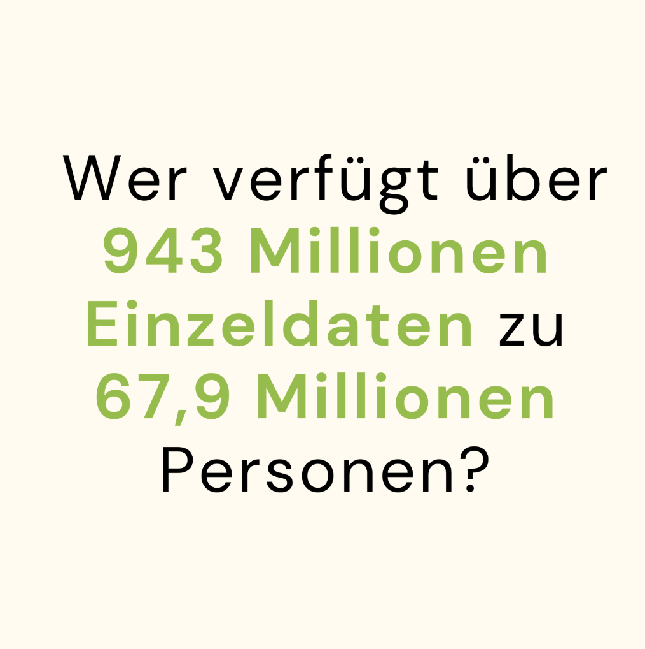

Slide 3
Was ist eigentlich die Schufa?
Informiert euch mithilfe der hier abgebildeten Quellen zu den Aufgaben der Schufa.
Schreibt auf,
wofür die Abkürzung "Schufa" steht
was die Schufa tut.
wer oder was hinter der Quelle steht, die ihr genutzt habt.
welches Interesse diese Person oder Organisation an der Bereitstellung der Informationen haben könnte.

Slide 4



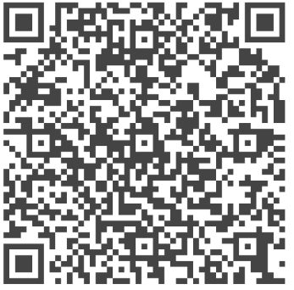
SCHUFA-Unternehmensvideo | Marktcheck SWR | Rechtstipp: Was ist eigentlich die Schufa?

Slide 5

Das kleine Schufa Quiz

Slide 6

Experiment: Schufa-Auskunftshändler und ihre Angebote
Stellt euch folgende Situation vor: Anna möchte sich ein Moped kaufen und dieses in Raten abbezahlen. Der Händler verlangt von ihr eine Schufa-Auskunft.
Also sucht Anna im Internet nach "Schufa-Auskunft“.

Slide 7
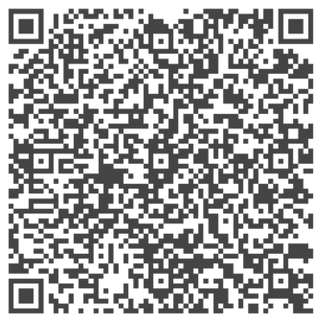
Experiment: Schufa-Auskunftshändler und ihre Angebote
Sucht im Internet nach dem Stichwort "Schufa-Auskunft"
Welche Ergebnisse findet ihr, wenn ihr danach sucht?
Welches Ergebnis steht ganz oben?
Wie viel müsste man für eine Auskunft bezahlen?
Wer steckt hinter der jeweiligen Website?
Geht dann auf die offizielle Website der Schufa. Wie viel Geld müsste Anna bei der Schufa direkt bezahlen?
Offizielle Website der Schufa

Slide 8

Erarbeitung eines Schufa Cheat Sheets
Stell Dir vor, dass Du Deiner:m Oma:Opa von der Schufa erzählst.
Auch sie:er nutzt das Internet gerne zum Recherchieren und ist jetzt verunsichert, wie man seriöse Anbieter erkennt.
Nutze, was Dir bei Deiner Recherche aufgefallen ist und erstelle ein Cheat Sheet (= einen Spickzettel) für Deine:n Oma:Opa, sodass er:sie nicht auf falsche Angebote hereinfällt.
Das Cheat Sheet sollte für alle Altersgruppen leicht verständlich sein und Tipps enthalten, wie man einfach die Seriosität eines Angebots erkennen kann.

Slide 9

Gallery Walk

Slide 10
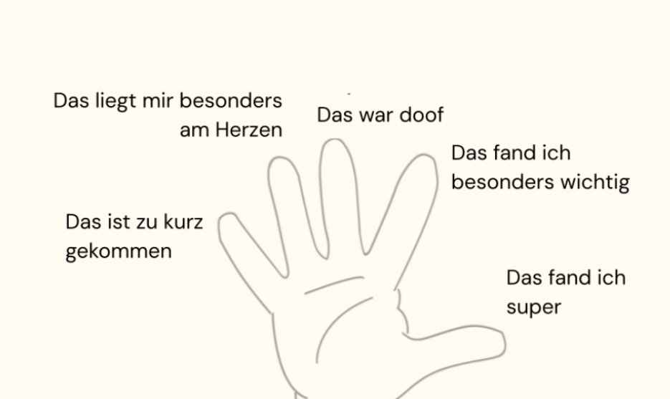
5-Finger-Feedback

